Slide 1
Музей - научное и научно-просветительское учреждение, осуществляющее комплектование, хранение и изучение памятников естественной истории, материальной и духовной культуры- первоисточников знаний о развитии природы и человеческого общества
Большой энциклопедический словарь

Slide 2
Что такое мини-музей в детском
саду?
Во-первых, «мини» напоминает о том, что музей в детском саду занимает очень небольшое пространство. Это может быть часть группового помещения, холла, спальни, раздевалки, коридора.
Во-вторых, он создан для самых маленьких посетителей и открыт для них постоянно.
В-третьих, мини-музей не отвечает строгим требованиям, которые предъявляются к настоящим музеям.

Slide 3
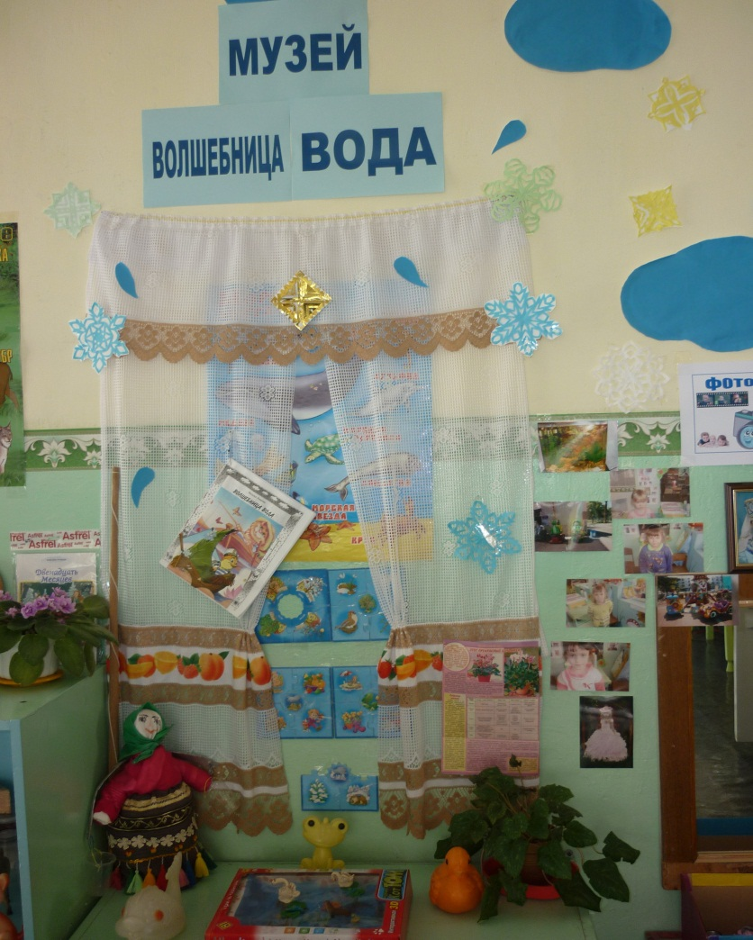
Мини-музей «Волшебница вода».

Slide 4
Цель проекта:
Формирование представлений о воде , как объекте неживой
природы и уникальном природном веществе.
Вид проекта:
Творческо-познавательный
Срок реализации проекта: Долгосрочный
Участники проекта:
Воспитанники ДОУ,
Родители,
Воспитатели.

Slide 5
Задачи проекта:
1.Познакомить детей с водой в природе,с разными состояниями
воды,с разными водоёмами, с водными животными и растениями.
2.Показать детям значение воды в жизни животных, растений и человека.
3.Познакомить детей с проблемой охраны водоёмов и причинами их
загрязнения.
4.Привить желание и умение экономить воду.
5.Побуждать родителей к совместному творчеству и познавательному общению с детьми.

Slide 6
ОБРАЗОВАТЕЛЬНЫЕ ОЛАСТИ:
-ПОЗНАВАТЕЛЬНО-РЕЧЕВОЕ РАЗВИТИЕ
-ЧТЕНИЕ ХУДОЕСТВЕННОЙ ЛИТЕРАТУРЫ
-ХУДОЖЕСТВЕННО-ЭСТЕТИЧЕСКОЕ РАЗВИТИЕ
-ФИЗИЧЕСКОЕ РАЗВИТИЕ
-СОЦИАЛЬНО-КОММУНИКАТИВНОЕ РАЗВИТИЕ

Slide 7
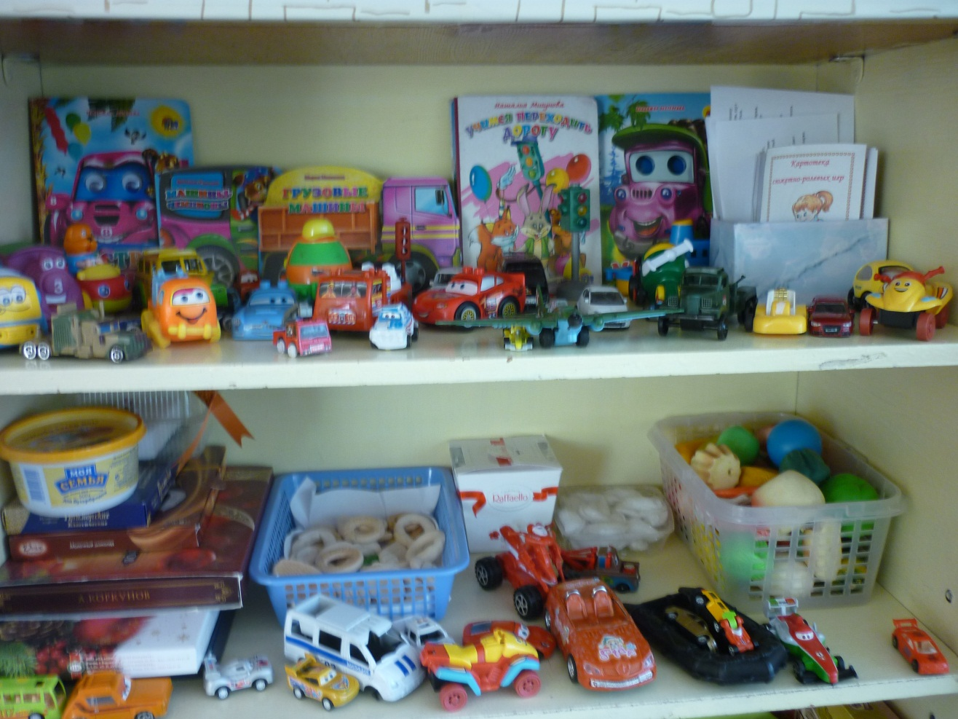
Мини-музеи нашего сада.
Мини-музей «Транспорт».

Slide 8
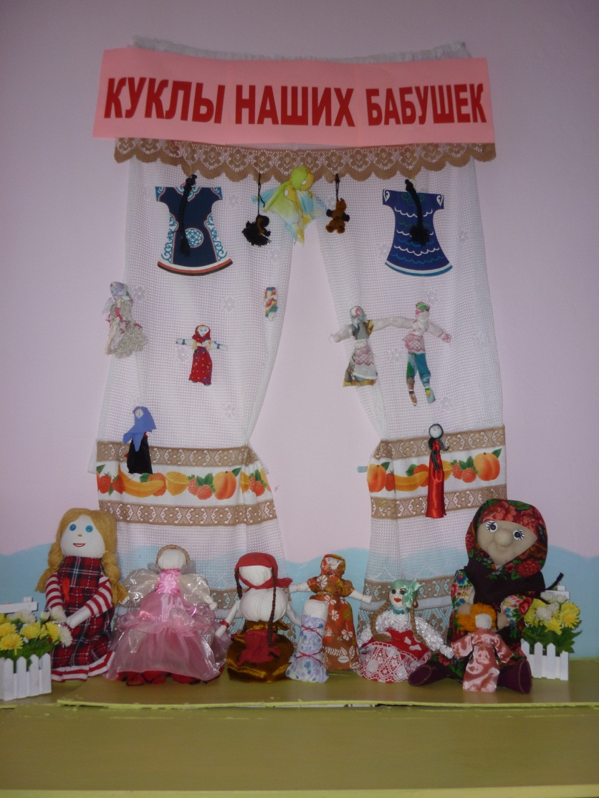
Мини-музей «Куклы наших бабушек».

Slide 9
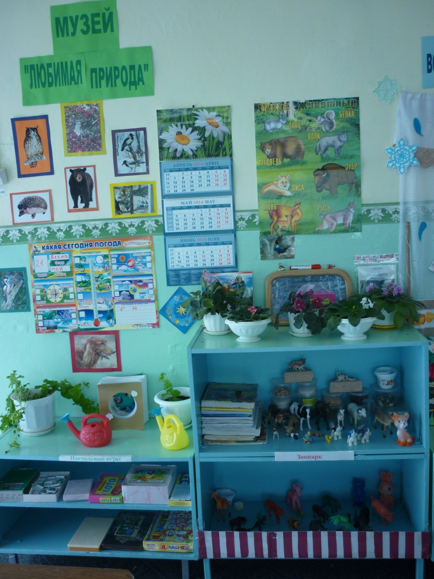
Мини-музей «Любимая природа».

Slide 10
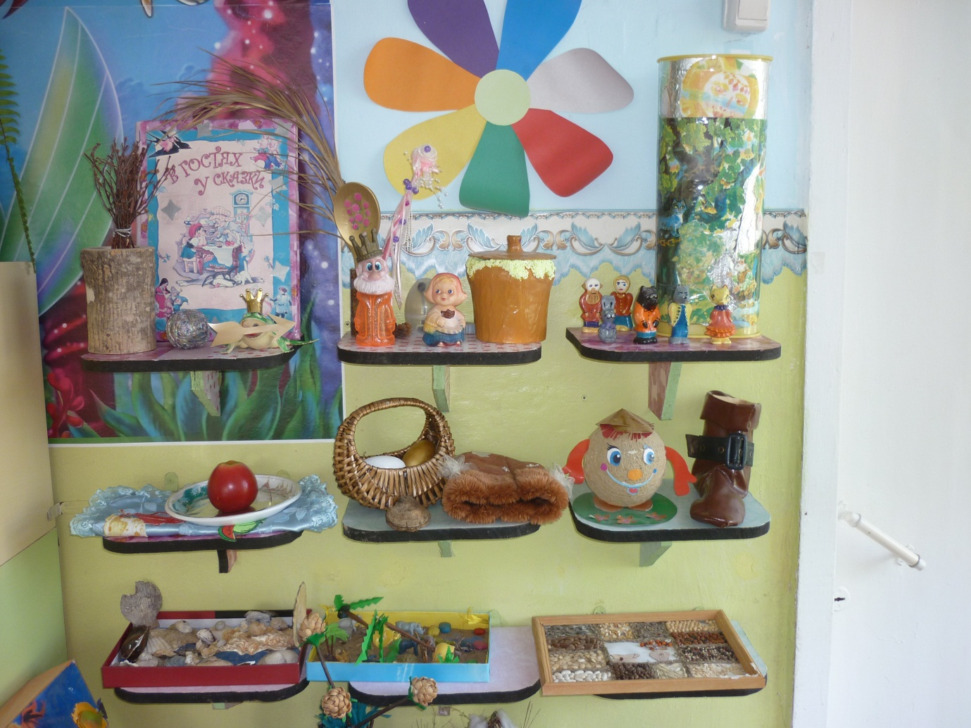
Мини-музей «В гостях у сказки».

Slide 11
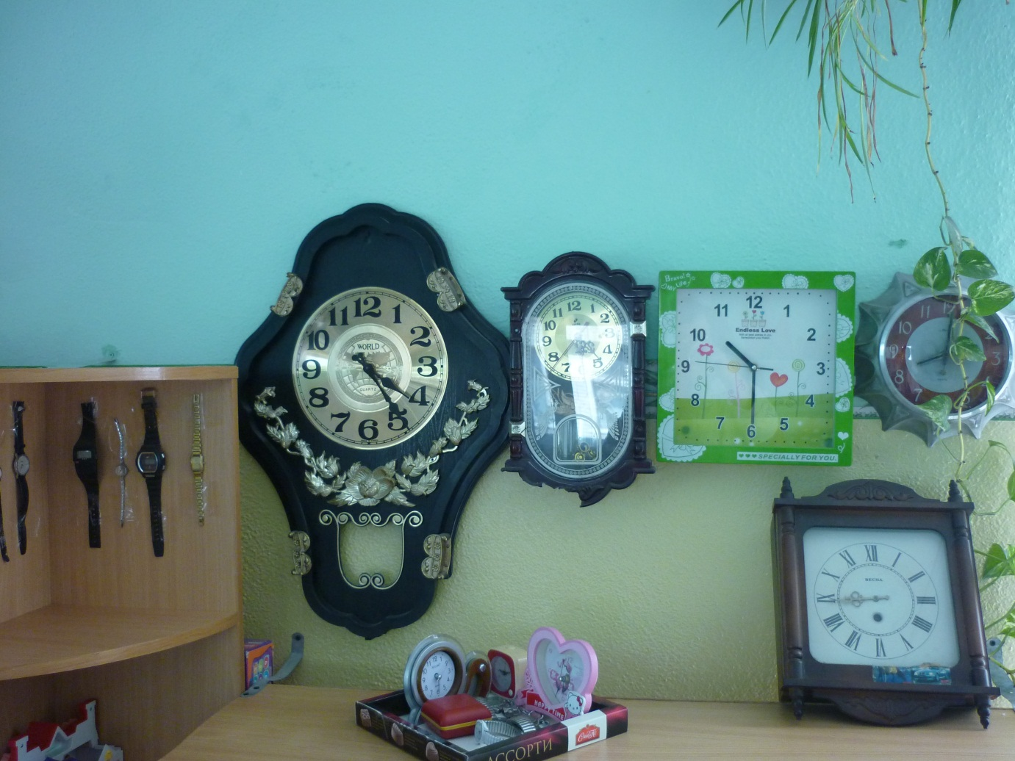
Мини-музей времени.

Slide 12
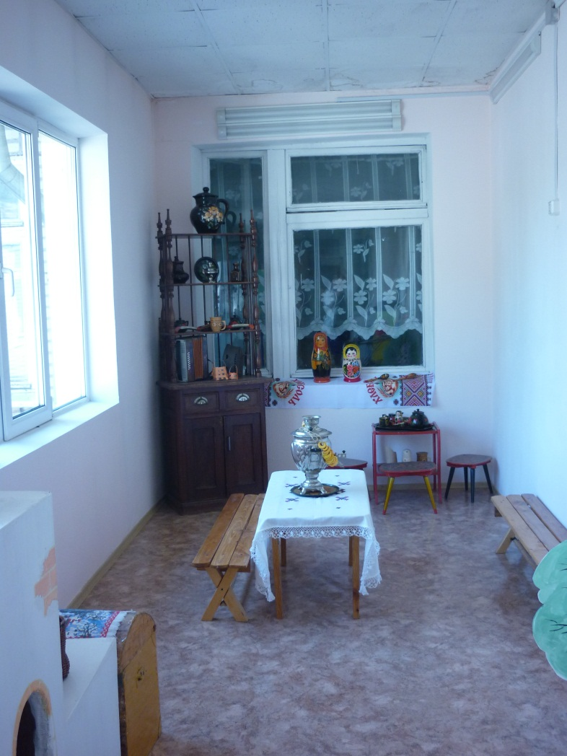
Мини-музей «Моя родимая сторонка».

Slide 13
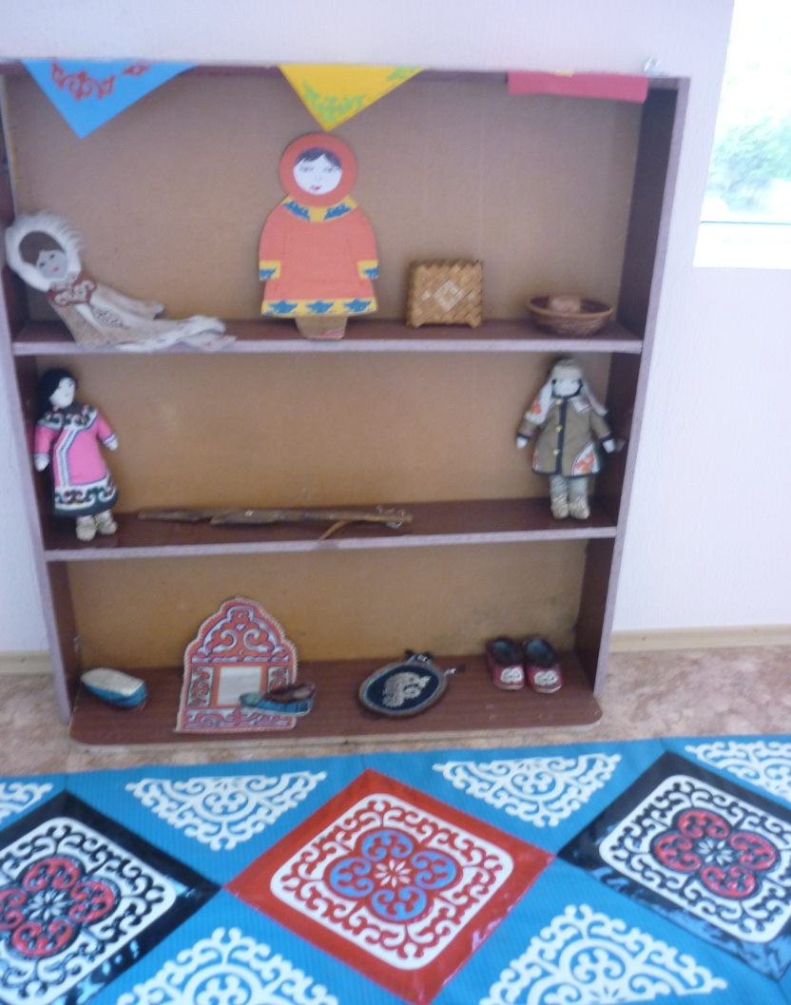
Национальный мини-музей.

Slide 14
Мини-музей способствует решению следующих задач:
-Реализация направления «Музейная педагогика».
-Обогащение предметно – развивающей среды в группе
-Обогащение воспитательно-образовательного пространства новыми формами.
-Формирование у дошкольников представлений о музее.
-Расширение кругозора дошкольников.
-Развитие познавательных способностей и познавательной деятельности.
-Формирование проектно-исследовательских умений и навыков.
-Формирование умения самостоятельно анализировать и систематизировать полученные знания.
-Развитие творческого и логического мышления, воображения.
-Формирование активной жизненной позиции.

Slide 15
Мини-музеи позволяют воспитателям сделать слово «музей» привычным и привлекательным для детей. Экспонаты используются для развития речи, воображения, интеллекта, эмоциональной сферы ребенка. Любой предмет мини-музея может подсказать тему для интересного разговора. На базе мини-музея можно организовать кратковременные выставки. Дошкольники разных групп могут знакомиться с мини-музеями своих «коллег». При этом в старшей и подготовительной к школе группах экскурсии могут проводить сами ребята.

Slide 16
Важная особенность мини–музея—участие в их создании детей и родителей. Дошкольники чувствуют свою причастность к мини-музею: они участвуют в обсуждении его тематики, приносят из дома экспонаты. В настоящих музеях трогать ничего нельзя, а вот в мини-музеях не только можно, но и нужно! Их можно посещать каждый день, самому менять, переставлять экспонаты, брать их в руки и рассматривать. В обычном музее ребенок — лишь пассивный созерцатель, а здесь он — соавтор, творец экспозиции. Причем не только он сам, но и его папа, мама, бабушка и дедушка. Каждая выставка мини-музея — результат общения, совместной работы воспитателя, детей и их семей.

